Slide 1
“Sanar el alma de personas con discapacidad nos permite avanzar en el camino de la inclusión”
Estrategias y actividades prácticas para incrementar las habilidades socioemocionales en niños en casa
“Nos emocionamos, socializamos y todos aprendemos en casa“
Laura Ivette Mirabal Saucedo

Slide 2
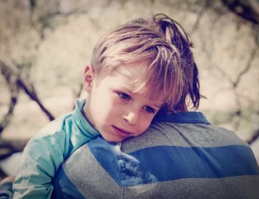
Impacto psicológico
Distanciamiento
Aislamiento
Pérdida de vidas, de trabajo…
Cambios en la socialización, prácticas educativas
Aluma (o)
Desarrollo de
HABILIDADES SOCIOEMOCIONALES
Mamá/Papá/
Tutores
Docentes/agentes educativos

Slide 3
DUA
6 aspectos de las Habilidades socioemocionales
Sugerencias para quién dirige
Estregias Neuropsicopedagógicas
Enfoque inclusivo y diversificador
Métodologías diversas
Actividades y Materiales divesificados y contextuazados
Inteligencias múltiples
Pautas para hacer los ajustes razonables necesarios para disminuir/eliminar BAP

Slide 4
Algunas pautas importantes para abordar las actividades socioemocionales y psicopedagógicas
Ayuda al niñ@/ adolescente a concientizar cómo se siente, validar la emoción y trabajar con ellos la causa de la emoción
Observar y procurar cubrir las necesidades básicas:
Como papás, tutores o personas a dirigir a otras personas es importante ser consciente de las propias emociones, de las causas y de las posibles consecuencias
Las niñas y niños aprenden a partir de lo que ven, experimentan y viven en su entorno
Cognición-Pensamiento-Emoción
-Técnicas de relajación
-Conciencia emocional
-Expresión
Comunicación emocional, afectiva, asertiva, comprensiva, propositiva
Empatía

Slide 5
Conocer el objetivo/Propósito
Aprendizaje emocionante… Generar expectación...hacer uso de diversos recursos… CLIMAS EMOCIONALES ADECUADOS
DESPERTAR EL INTERÉS-Sorpresa … HUMOR :)
Actividades alcanzables (OCDE,2009) - Motivación
Celebremos los logros, con cariño y aceptación (RECOMPENSAS… MOTIVACIÓN)
Atender a la diversidad de los procesos
MOVIMIENTO :)
REPETICIÓN CREATIVA
Paciencia y sin agobios… la experiencia es a través del juego o bien de lo cotidiano.
Conocer las reglas del juego o de la actividad y generar Retroalimentación
Animemos la expresión de diversas formas
Crítica negativa vs Comunicación asertiva
Para complementar :)

Slide 6
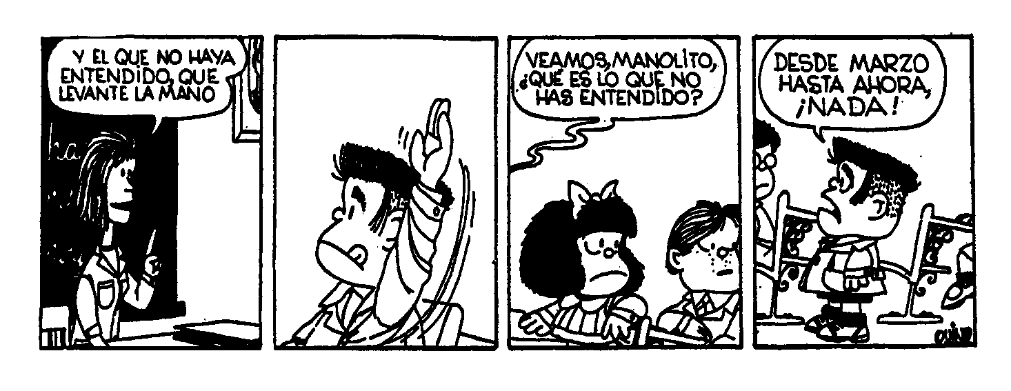

Slide 7
“Tenemos de dos opciones: ver la situación como un problema o verlo como una oportunidad para hacer las cosas de manera diferente y así obtener resultados diferentes”
Gracias :)

